Slide 1
BLOG | PHP E BOOSTRAP

Slide 2
BLOG | PHP E BOOSTRAP

Slide 3
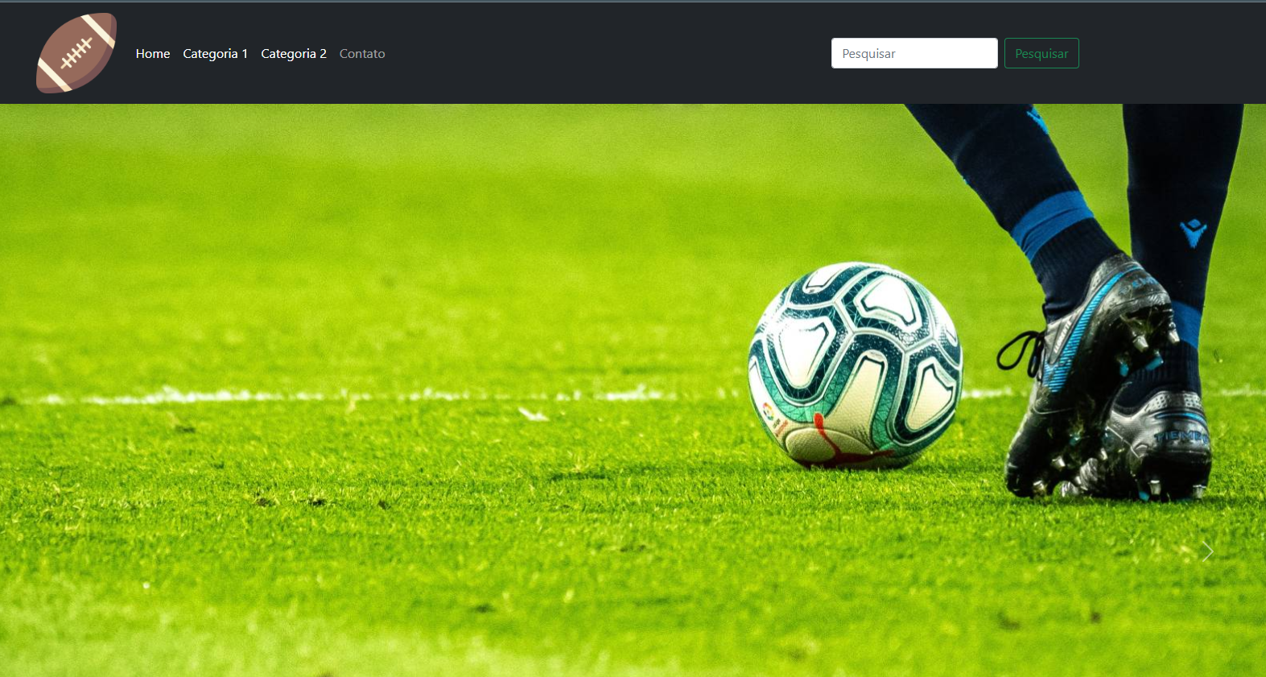
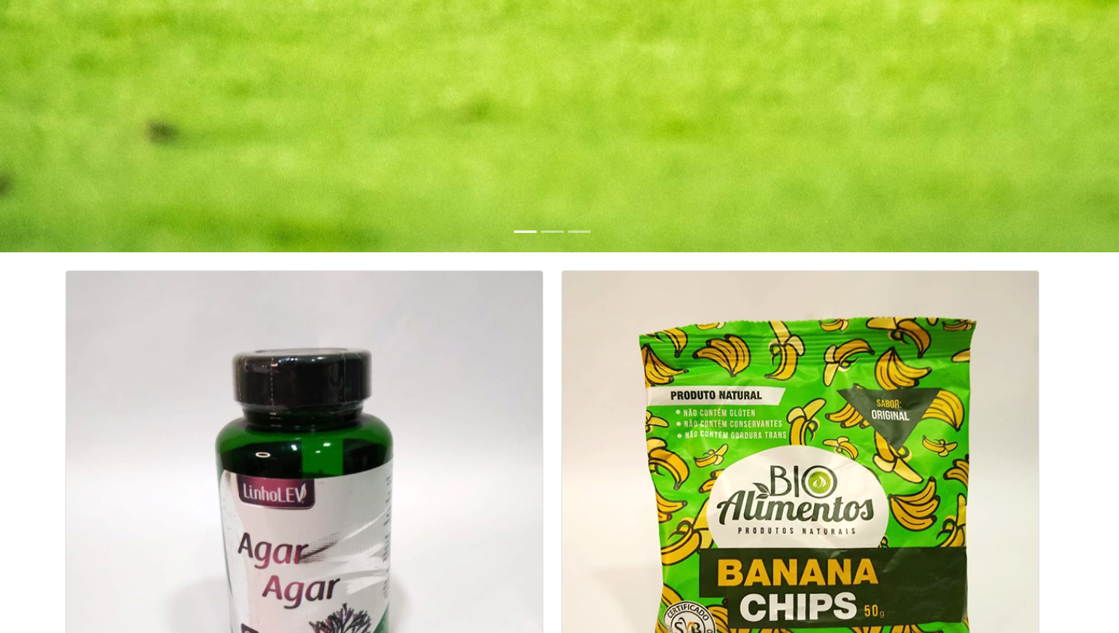
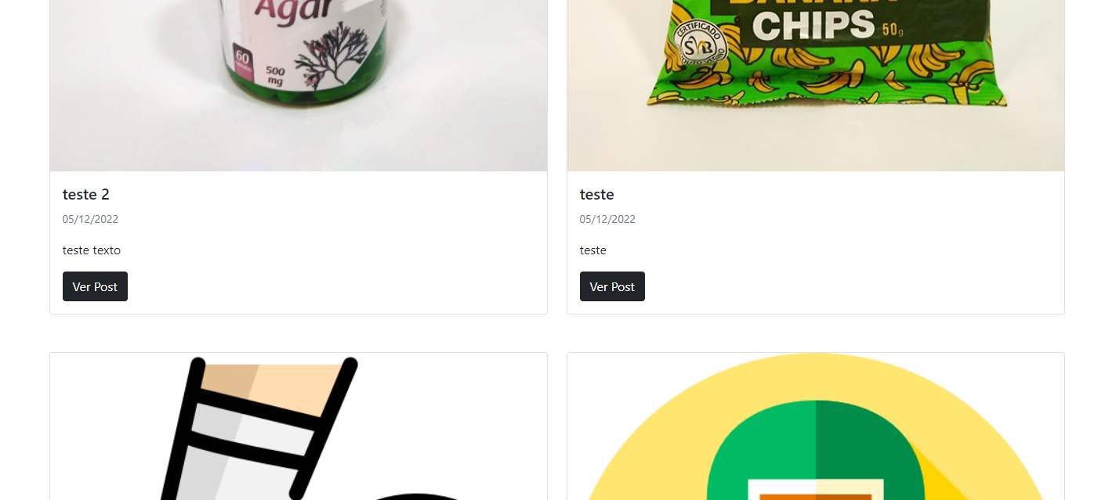
BLOG | PHP E CSS

Slide 4
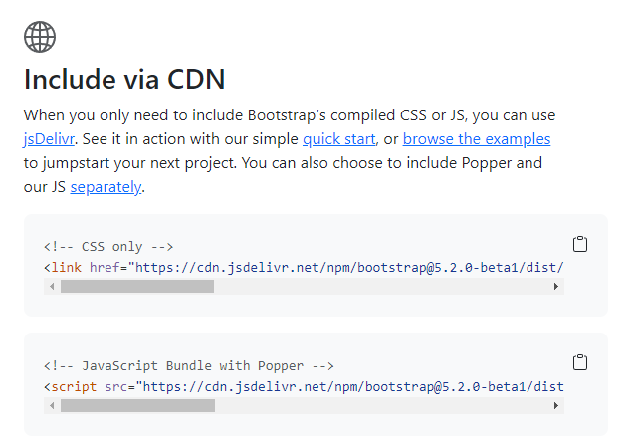
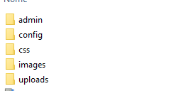
BLOG | PHP E CSS
Crie uma pasta para o projeto dentro do htdocs, dentro dela faça as pastas admin, config, css, images e uploads, aproveite e crie o index.php;
Faça a estrutura de HTML na página, crie um head com Blog :: Seu Nome;
Inclua a chamada do Boostrap via CDN, acesse aqui, copie os dois códigos (css only e javascript) e cole dentro do head do index.php;
Dentro do body aplique um título (h1) com o texto Blog;
Salve e teste no navegador;
Apague o título criado para teste;
Dentro da pasta css crie o arquivo style.css, aproveite faça o link para o arquivo no cabeçalho do index (abaixo dos llinks do boostrap), aplique uma cor no body para testar o link. Salve e teste.

Slide 5
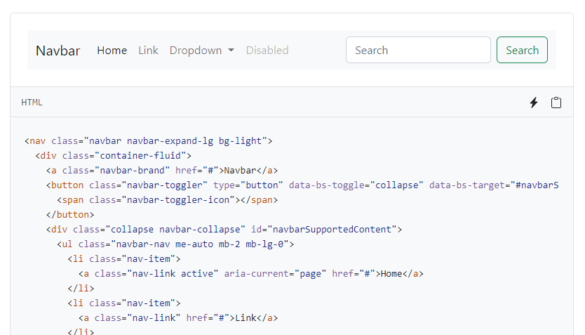
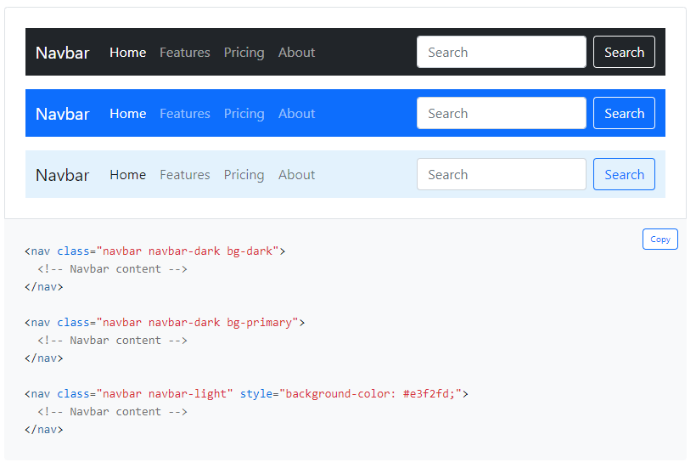
BLOG | PHP E CSS
Vamos aproveitar o navbar do Boostrap. Acesse a documentação do Boostrap, navegue até a opção Components e depois Navbar. Escolha a opção de navbar ao lado, copie do site do Boostrap e cole dentro do Body do seu documento;
Aproveite para mudar as classes navbar-light e bg-light navbar-bg bg-dark escolhendo uma cor de sua preferência (ver segunda imagem);
Mude a classe da div interna para apenas container (na opção está container-fluid), assim vamos limitar a largura do conteúdo da página;
Altere o conteúdo da barra de navegação, coloque a marca do seu Blog (escolha uma opção no Flaticon) e os links necessários.
<nav class="navbar navbar-expand-lg navbar-bg bg-dark">
<div class="container">

Slide 6
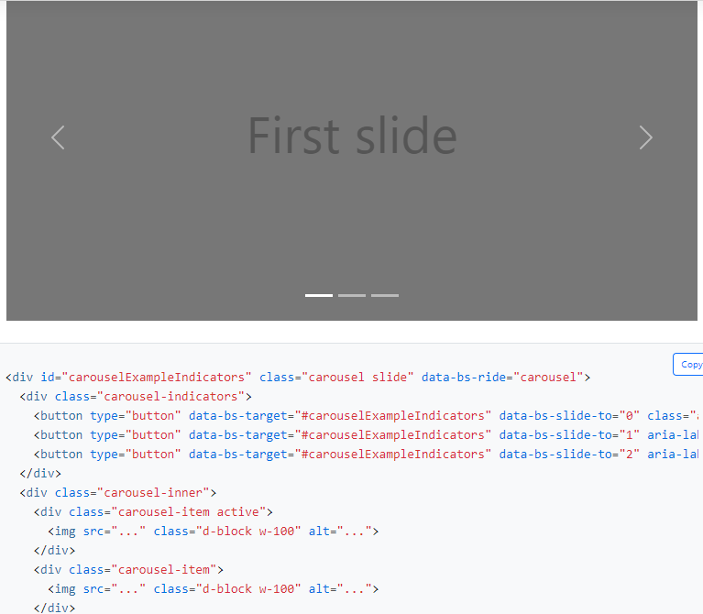
BLOG | PHP E CSS
Após o ajuste do topo é hora de inserir o slide, acesse a página do carousel do Boostrap e copie o fonte para o seu projeto.
Inclua a imagens do slide na pasta images e chame no código fonte.

Slide 7
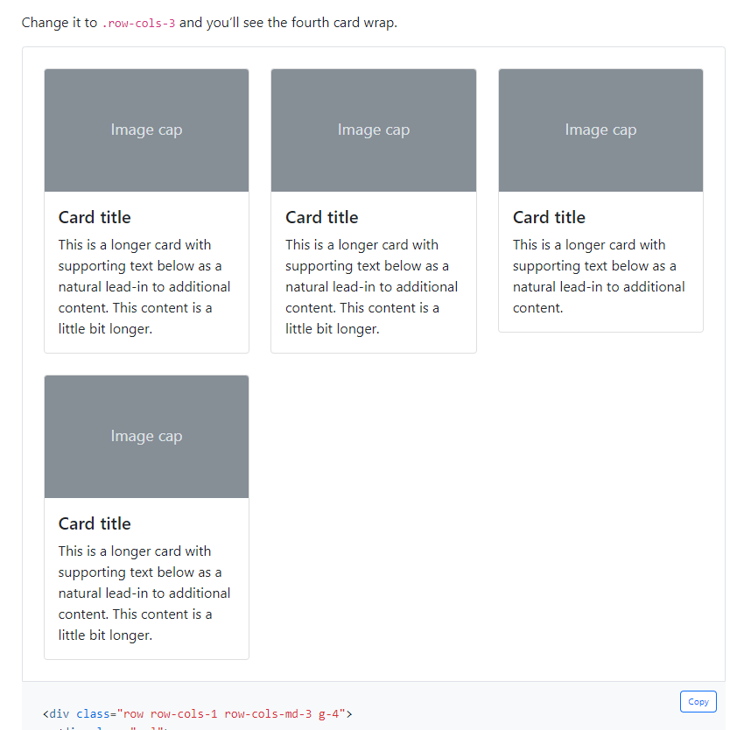
BLOG | PHP E CSS
Agora devemos criar o grupo de cards para receber as postagens do Blog;
Após o slide crie uma div como o nome container e dentro dela vamos colar o fonte dos cards;
Insira as imagens que deverão representar as postagens;
Aplique um afastamento na vertical para os cards (fique atento para aplicar em todos os cards) usando as propriedades do Boostrap col gy-5.
Fonte: https://getbootstrap.com/docs/4.0/utilities/spacing/
<div class="container">
<div class="row row-cols-1 row-cols-md-3 g-4">
<div class="col gy-5">

Slide 8
BLOG | PHP E CSS
O próximo passo será criar um footer. Crie a tag semântica footer e aplique as classes para margens e afastamentos mt-5 p-5, além de aplicar um background cinza que é padrão do Boostrap bg-light;
Dentro do footer vamos criar uma div com a classe container;
Dentro do container iremos criar 3 parágrafos, sendo o primeiro para inserir uma opção de seta onde deverá ser um link para voltar ao topo, o segundo deverá receber os créditos e por último os links das redes sociais;
Acesse o css, aplique uma cor de fundo para o footer (cinza escuro) com a fonte branca. salve o arquivo e teste no navegador.
<footer class="mt-5 p-5 bg-light">
<div class="container">
<p class="float-end mb-1">
<a href="#">Ícone seta</a>
</p>
<p class="mb-1">Todos os Direitos Reservados...</p>
<p class="mb-0">Ícones das Redes Sociais.</p>
</div>
</footer>

Slide 9
REFERÊNCIAS
https://getbootstrap.com/

Slide 10
PHP | CRIANDO TEMPLATE | BLOG

Slide 11
BLOG | PHP E CSS
index.php
Crie as páginas nav.php e footer.php na raiz;
Recorte o código do index.php do começo do código até o fechamento da nav e cole na página nav.php;
Recorte o código da abertura do footer até o fim do código e cole na página footer.php;
No topo da página index.php coloque um include para chamar a página nav.php no topo, depois faça o mesmo com o footer;
Abra o navegador e teste o funcionamento;
Agora será possível criar as demais páginas de forma mais simples, basta chamar os includes no começo e final da página, sem a necessidade de digitar o código.
<!-- No começo da página -->
<?php include('nav.php'); ?>
.
.
.
<!-- No fim da página -->
<?php include('footer.php'); ?>

Slide 12
PHP | PAINEL ADMIN | BLOG

Slide 13
BLOG | PHP E CSS
Dentro da pasta config um arquivo com nome connection.php;
Acesse o PHPMyAdmin e crie um banco de dados com o nome blog;
Prepare o arquivo de conexão usando o PDO, salve e faça o teste.
<?php
$conectar = new PDO("mysql:dbname=blog; host=localhost", "root", "");
?>

Slide 14
BLOG | PHP E CSS
Crie uma tabela com o nome posts com os seguintes campos:
id -> inteiro, não nulo e auto incrementável. Lembrando que deverá ser uma chave primária;
title -> do tipo varchar de 30 e também não nulo;
description -> do tipo texto longo (longtext);
data -> do tipo date;
image -> do tipo varchar com 150.
CREATE TABLE posts(
id int NOT NULL auto_increment,
title varchar(30) NOT NULL,
description longtext,
data date,
image varchar(150),
primary key (id)
)DEFAULT CHARSET =utf8;

Slide 15
BLOG | PHP E CSS
Acesse a pasta admin e crie a página insert.php dentro da pasta admin;
Crie a estrutura de html, dentro do body abra a tag semântica main e dentro dela uma div com a classe container;
Crie um formulário (aproveite do Boostrap e apenas edite os campos, fique atento que você precisará linkar o Boostrap neste arquivo, pois o primeiro link ficou para os arquivos fora da pasta admin), informe a action para que ele envie os dados para o arquivo envia.php, defina o método como POST e inclua o enctype como multipart/form-data (opção para fazer o upload das imagens);
Insira os campos para o título (do tipo text), data (do tipo date), descrição (do tipo text), imagem (do tipo file) e botão de enviar. Fique atento aos “names” dos campos de input e textarea;
Utilize a validação para usar o preenchimento dos campos como obrigatório (veja a referência abaixo).
No arquivo envia.php vamos primeiro imprimir os elementos na tela para ver se está tudo certo. Verifique se os valores dentro do $_POST são os mesmos dos campos name do form.
Teste a página insert.php no navegador e verifique se os dados inseridos no formulários serão abertos na página envia.php.
Referência: https://getbootstrap.com/docs/5.1/forms/validation/
insert.php (dentro do admin)
<form action="envia.php" method="POST" enctype="multipart/form-data">
<!-- ocultei parte do código- -->
<input type="file" id="formGroupExampleInput3" placeholder="Insira uma imagem" name="image"/>
envia.php (dentro do admin)
$title = $_POST['title'];
$data = $_POST['data'];
$description = $_POST['description'];
echo $title."<br>";
echo $data."<br>";
echo $description."<br>";

Slide 16
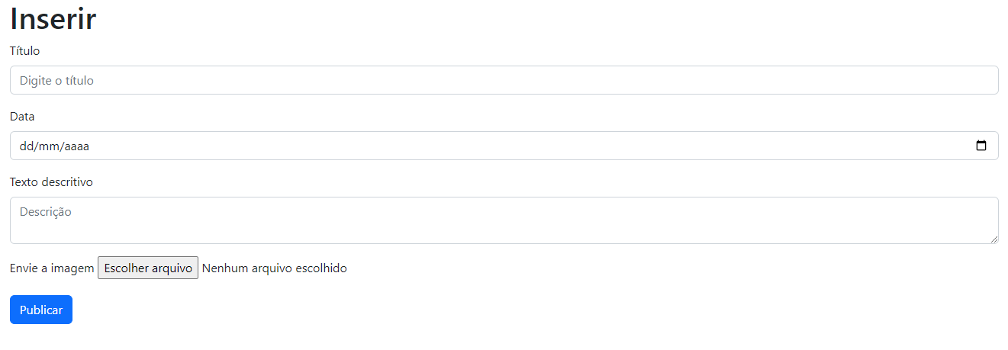
BLOG | PHP E CSS
A página deverá ficar como na imagem ao lado.

Slide 17
BLOG | PHP E CSS | CREATE
Vamos avançar;
Faça a inclusão do arquivo de conexão, pois agora as informações deverão ser inseridas no banco de dados. Lembre de apontar para a pasta e usar o ../ para que o arquivo saia da pasta admin, indo para a raiz do site e depois acesse a pasta config;
Vamos criar uma variável que recebe a variável de conexão e a função prepare que prepara a query do banco.
Mantenha a chamada dos posts e inclua a chamada do arquivo (imagem) usando a função $_FILES;
Depois utilize a função move_upload_file para mover o seu arquivo. A função receberá dois valores, o primeiro será o filename (o nome do arquivo que será enviado e deverá ser um arquivo de formato válido) e o segundo será o destination (destino do arquivo que será movido);
Concluindo o upload do arquivo crie uma variável para indicar a pasta (o nome da pasta será uploads e deverá ter sido criada) e concatenar chamando a variável do nome do arquivo;
Aplique o bindParam para a ligação dos valores;
Execute o PDO;
No final iremos acrescentar uma chamada temporária para a página insert.php usando a função header, assim a página irá redirecionar automaticamente para a página insert.php. Salve e teste, verifique se o banco foi atualizado e se a imagem foi para a pasta uploads.
include_once('../config/connection.php');
$stmt = $conectar->prepare("INSERT INTO posts (title, description, data, image) VALUES(:TITLE, :DESCRIPTION, :DATA, :IMAGE)");
$title = $_POST['title'];
$data = $_POST['data'];
$description = $_POST['description'];
$arquivo = $_FILES['image'];
move_uploaded_file($arquivo['tmp_name'], '../uploads/'.$arquivo['name']);
$image = 'uploads/'.$arquivo['name'];
$stmt->bindParam(":TITLE", $title);
$stmt->bindParam(":DESCRIPTION", $description);
$stmt->bindParam(":DATA", $data);
$stmt->bindParam(":IMAGE", $image);
$stmt->execute();
/*redireciona o arquivo */
header("Location: insert.php");

Slide 18
BLOG | PHP E CSS | READ
Faça o arquivo view.php.
Abra o arquivo envia.php e mude o location apontando para o view.php. Assim toda vez que um arquivo for incluído o sistema irá redirecionar para a página de visualização.
Retorne para o arquivo view e aplique a conexão com o banco de dados;
Prepare a query para ser enviada a query Select ao banco de dados;
Execute para que ele deixe disponível os dados, o próximo passo será aplicar um laço para chamar os dados;
Crie uma variável e dê o nome de results, faça com que a variável results receba a variável stmt com um fetchALL (array multidimensional, também chamado de matriz) para chamar todos os registros no banco de dados;
Depois iremos criar um foreach dentro de um foreach para receber os resultados. Salve e faça o teste, verifique se a página view.php vai exibir o resultado.
<?php
include_once('../config/connection.php');
$stmt = $conectar->prepare("SELECT * FROM posts ORDER BY id");
$stmt->execute();
$results = $stmt->fetchALL(PDO::FETCH_ASSOC);
foreach ($results as $row) {
foreach ($row as $key => $value) {
echo "<strong>".$key."</strong>".$value."<br/>";
}
echo "+++++++++++++++++++<br/>";
}
?>

Slide 19
BLOG | PHP E CSS | VIEW 02
Vamos criar uma visualização um pouco mais completa em relação à estrutura anterior, agora vamos acrescentar um botão de ver e excluir.
Faça o arquivo view2.php.
Abra o arquivo envia.php e mude o location apontando para o view2.php.
Retorne para o arquivo view2 e aplique a conexão com o banco de dados;
Prepare a conexão com o banco de dados e ordene o conteúdo em ordem decrescente;
Execute para que ele deixe disponível os dados, o próximo passo será aplicar um laço para chamar os dados;
Crie uma variável e dê o nome de results, faça com que a variável results receba a variável stmt com um fetchALL (array multidimensional, também chamado de matriz) para chamar todos os registros no banco de dados;
Depois iremos criar uma estrutura com divs e tabelas para organizar a estrutura.
<?php
include_once('../config/connection.php');
$stmt = $conectar->prepare("SELECT * FROM posts ORDER BY id DESC");
$stmt->execute();
$results = $stmt->fetchALL(PDO::FETCH_ASSOC);
?>
//continua no próximo slide

Slide 20
BLOG | PHP E CSS | VIEW 02
Crie uma estrutura de html;
Link com boostrap;
Dentro do body, crie uma tag semântica mais e dentro dela uma div com a classe container;
Dentro dela coloque um título como “Meus Posts”.
Vamos criar uma tabela com a classe table e um id como contacts-table;
Aplique um thead e divida as colunas com #, Título, Descrição e Ações.
<main>
<div class="container">
<h1 id="main-title">Meus Posts</h1>
<table class="table" id="contacts-table">
<thead>
<tr>
<th scope="col">#</th>
<th scope="col">Título</th>
<th scope="col">Descrição</th>
<th scope="col">Ações</th>
</tr>
</thead>
<!-- Continua no próximo slide -->

Slide 21
BLOG | PHP E CSS | VIEW 02
Abra um tboby e deixe uma coluna para o id, outra para o título, outra para a descrição, outra com um texto “Ver” e com o “X” representando o apagar.
Salve e teste.
<th scope="col">Ações</th>
</tr>
</thead>
<tbody>
<tr>
<td scope="row">id</td>
<td scope="row">Título</td>
<td scope="row">Descrição</td>
<td class="actions">
<a href="">
Ver <!-- use um ícone -->
</a>
<a href="">
X <!-- use um ícone -->
</a>
</td>
</tr>
</tbody>
</table>
</div>
</main>
<!-- Continua no próximo slide -->

Slide 22
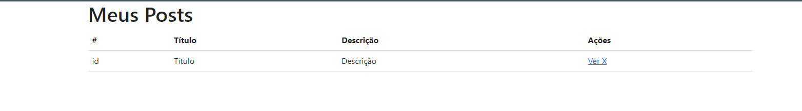
BLOG | PHP E CSS | VIEW 02
O resultado deve ser como na imagem ao lado.
Continua no próximo slide.

Slide 23
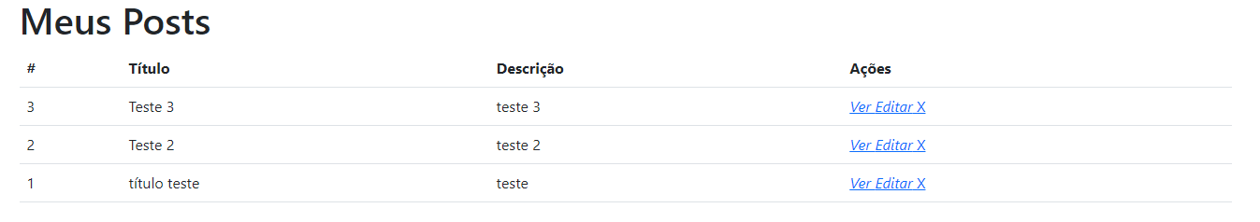
BLOG | PHP E CSS | VIEW 02
Atualize o código aplicando o foreach para chamar os dados (veja ao lado).
Na opção Ver crie um link para a página viewBlog.php, com o id sendo passado via url;
O mesmo faça para as opções editar e deletar;
Salve e teste, veja se aparece a lista de elementos na tela.
Vamos criar a página de visualização do post, crie o arquivo viewBlog (segue próximo slide).
<tbody>
<?php foreach($results as $post): ?>
<tr>
<td scope="row"><?= $post["id"] ?></td>
<td scope="row"><?= $post["title"] ?></td>
<td scope="row"><?= $post["description"] ?></td>
<td class="actions">
<a href="viewBlog.php?id=<?= $post["id"] ?>">
<i class="fas fa-eye check-icon">Ver</i>
</a>
<a href="editar.php?id=<?= $post["id"] ?>">
<i class="fas fa-eye check-icon">Editar</i>
</a>
<a href="delete.php?id=<?= $post["id"] ?>">X</a>
</td>
</tr>
<?php endforeach; ?>
</tbody>

Slide 24
BLOG | PHP E CSS | READ POST
Faça o arquivo viewBlog.php (dentro do admin);
Vamos chamar o include do connection.php no topo do arquivo;
Crie uma variável para carregar o id passado pela URL;
Faça a conexão, porém chamando apenas as colunas desejadas e aplicando um Where para o id recebido;
Execute a variável stmt, porém passando um array do id dentro dela;
Faça um foreach chamando os campos desejados dentro do HTML;
Arrume a estrutura da página deixando o layout mais próximo do ideal, utilize o Boostrap;
Para testar, abra o arquivo view2.php e clique na opção “Ver”.
<!-- No começo da página -->
<?php
include_once('../config/connection.php');
$id = $_GET['id'];
$stmt = $conectar->prepare('SELECT id, title,description FROM posts WHERE id = :id');
$stmt->execute(array('id' => $id));
$results = $stmt->fetchALL(PDO::FETCH_ASSOC);
?>
<!-- aqui entra o HTML, chame o Boostrap -->
<!-- dentro do body faça o código abaixo -->
<?php foreach($results as $post): ?>
<h1><?= $post["title"] ?></h1>
<p><?= $post["description"] ?></p>
<?php endforeach; ?>

Slide 25
BLOG | PHP E CSS | READ POST
Aproveitaremos o conhecimento adquirido para editar os cards do index da raiz do site (não é do admin). Os cards do index deverão ter apenas a imagem e o título, sendo que o título será um link para a página viewPost.php externa (a página viewBlog feita agora foi do admin);
Crie a página viewPost.php (código ao lado) na raiz principal do site, a qual deverá receber o título, a imagem de destaque, a data e a descrição.
Não faça o teste agora, deixe para fazer quando concluir o código dos cards do index, pois a página viewPost precisa receber o id no GET e isto só vai ocorrer quando os cards do index estiverem prontos.
<?php
include "config/connection.php";
include "nav.php";
$id = $_GET['id'];
$stmt = $conectar->prepare("SELECT * FROM posts WHERE id = :id");
$stmt->execute(array('id'=>$id));
$results = $stmt->fetchALL(PDO::FETCH_ASSOC);
?>
<div class="container">
<?php foreach ($results as $post): ?>
<h1><?= $post['title'] ?></h1>
<p><?= date('d/m/Y', strtotime($post['data'])); ?></p>
<p>
<img src="<?= $post['image'] ?>" alt="<?= $post['title'] ?>">
</p>
<p><?= $post['description'] ?></p>
<?php endforeach; ?>
</div>
<!-- footer -->
<?php include "footer.php"; ?>

Slide 26
BLOG | PHP E CSS | READ POST
O trecho dos cards do index.php da raiz deverá ficar como no código abaixo.
Para testar a viewPost acesse o index.php da raiz e clique no título dos cards;.
Topo do nav
<?php
include "config/connection.php";
$stmt = $conectar->prepare("SELECT * FROM posts ORDER BY id DESC");
$stmt->execute();
$results = $stmt->fetchALL(PDO::FETCH_ASSOC);
?>
<!DOCTYPE html>
<html lang="pt-br">
<head>
…
topo do index
<?php
include "nav.php";
?>
…
Card do index
<!-- início card -->
<div class="container">
<div class="row row-cols-1 row-cols-md-3 g-4">
<?php foreach($results as $post): ?>
<div class="col gy-5">
<div class="card">
<img src="<?= $post["image"] ?>" class="card-img-top" alt="...">
<div class="card-body">
<h5 class="card-title">
<?= $post["title"] ?>
</h5>
<p class="card-text">
<?= $post["description"] ?>
</p>
<a href="viewBlog.php?id=<?= $post["id"] ?>">
<i class="fas fa-eye check-icon">Ver</i>
</a>
</div>
</div>
</div>
<?php endforeach; ?>
</div>
<!-- fim card -->

Slide 27
BLOG | PHP E CSS | DELETE
Retorne para a pasta admin e crie o arquivo delete.php;
Abra o arquivo view2.php e verifique a chamada da página via id (delete.php?id=<?= $post["id"] ?>) no link. Salve a página view2.php e retorne para a página delete.php;
Insira a inclusão do arquivo connection.php;
Aplique a variável para preparar o delete de acordo com o id resgatado;
Crie a variável id e chame via get o valor do id;
Ligue a variável id através do bindParam;
Execute a variável;
Imprima o texto “Registro Apagado!”;
Salve, abra a página view2.php e faça o teste.
<?php
include_once('../config/connection.php');
$stmt = $conectar->prepare("DELETE FROM posts WHERE id = :ID");
$id = $_GET['id'];
$stmt->bindParam(":ID", $id);
$stmt->execute();
echo "Registro apagado";
?>

Slide 28
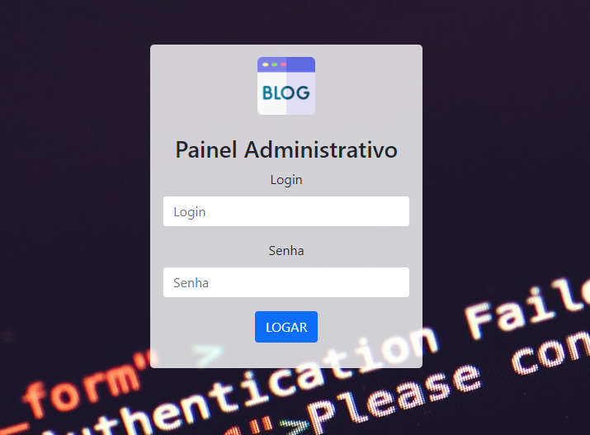
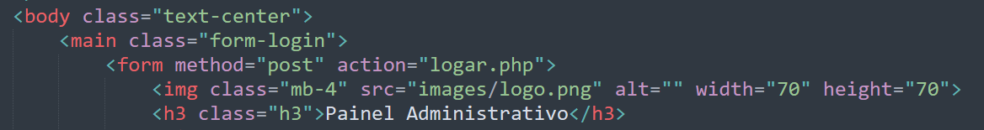
BLOG | PHP E CSS | LOGIN E SENHA
Crie o arquivo index.php dentro da pasta admin;
Crie uma estrutura em html. Vamos criar uma tela de login usando o boostrap, faça o link com o boostrap;
Aplique a classe text-center no body (ver imagem abaixo) para centralizar todo o conteúdo;
Crie um arquivo style-index.css e faça a chamada (link) abaixo dos links do boostrap;
No style-index.css aplique uma altura de 100% para o html e para o body;
Para o body aplique display com valor flex, align-items com valor center e utilize uma imagem como background centralizado (baixe uma imagem com tamanho médio no site Unsplash);
Salve e verifique se a imagem de background foi aplicada.
html, body {
height: 100%;
}
body {
display: flex;
align-items: center;
background: url("images/bg.jpg") center;
}

Slide 29
BLOG | PHP E CSS | LOGIN E SENHA
Crie a tag semântica main e aplique a classe form-login;
Retorne ao css e aplique os seguintes valores: largura máxima de 350 pixels, um afastamento de 15 pixels, margem automática para centralizar, background na cor branca com 80% de opacidade e um raio na borda de 5 pixels;
Retorne ao arquivo index.php do painel admin, crie um formulário dentro do main (principal), aplique o método POST e uma ação para a página logar.php;
Baixe um ícone para inserir como marca do Painel (https://www.flaticon.com/), coloque na pasta imagens, insira a tag img para chamar a imagem, aplique a classe mb-4 e ponha largura e altura como 70 pixels;
Insira um título 3, aplique a classe h3 e digite “Painel Administrativo”.
Salve os arquivos e faça o teste.
style.css
.form-login {
max-width: 350px;
padding: 15px;
margin: auto;
background-color:rgba(255, 255, 255, 0.8);
border-radius: 5px;
}
index.php
<body class="text-center">
<main class="form-login">
<form method="post" action="logar.php">
<img class="mb-4" src="images/logo.png" alt="" width="70" height="70">
<h3 class="h3">Painel Administrativo</h3>

Slide 30
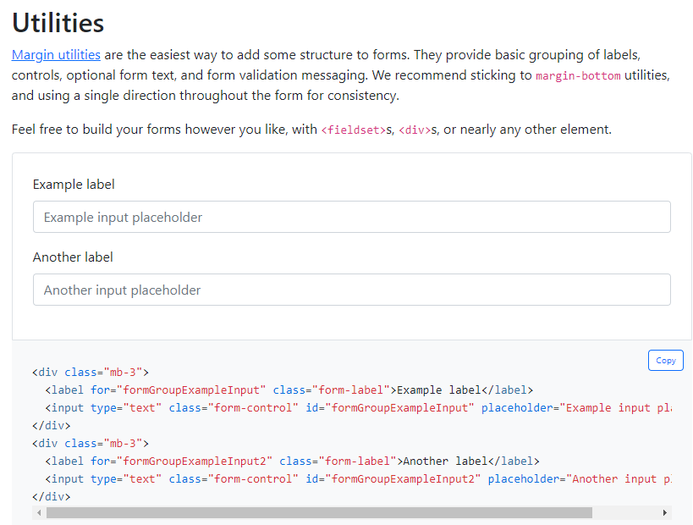
BLOG | PHP E CSS | LOGIN E SENHA
Busque um formGroup do Boostrap, copie para o site e coloque após o título;
Aproveite e edite os campos para Login, Senha e LOGAR;
Salve e teste.
<h3 class="h3">Painel Administrativo</h3>
<div class="mb-3">
<label for="formGroupExampleInput" class="form-label">Login</label>
<input type="text" class="form-control" id="formGroupExampleInput" name="login" placeholder="Login">
</div>...

Slide 31
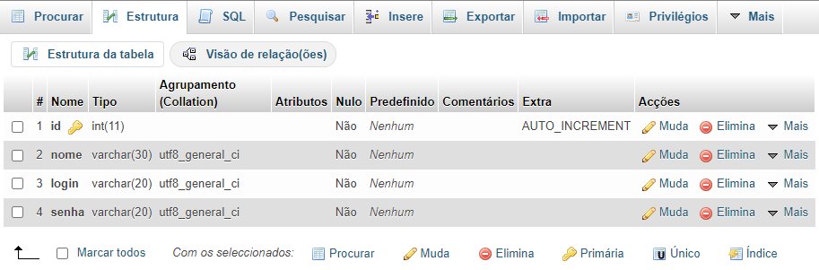
BLOG | PHP E CSS | LOGIN E SENHA
O próximo passo será criar a tabela users dentro do banco de dados do blog. Veja a imagem ao lado e proceda como na criação da tabela anterior.

Slide 32
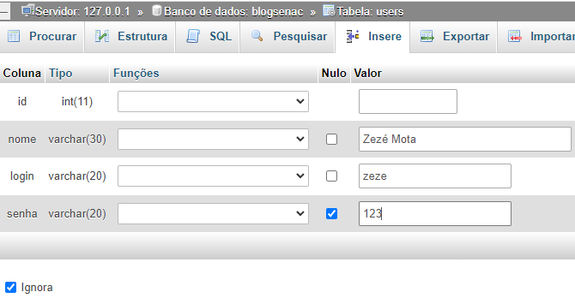
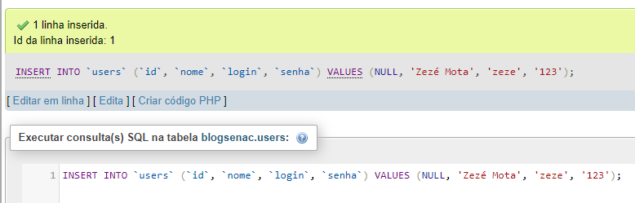
BLOG | PHP E CSS | LOGIN E SENHA
Vamos aproveitar e inserir um usuário usando o próprio banco. Com a tabela users selecionada, clique no botão Insere, preencha os campos e clique em Executar. Note que o próprio banco vai gerar o SQL.
Obs.: Não precisa digitar o ID, pois ele é adicionado automaticamente.

Slide 33
BLOG | PHP E CSS | LOGIN E SENHA
O próximo passo será criar a página logar.php (dentro do admin);
Faça a conexão com o banco de dados;
Aplique a função para iniciar a sessão. Segundo o manual do site PHP.net “session_start() cria uma sessão ou resume a sessão atual baseado em um id de sessão passado via GET ou POST, ou passado via cookie.” (Fonte: https://www.php.net/manual/pt_BR/function.session-start.php);
Crie uma variavel login e uma variável senha para receber via post os dados enviados pelos campos login e senha do formulário;
Prepare os dados usando o prepare e selecionando todos os campos da tabela usuários quando os valores do login e senha enviados forem iguais aos valores encontrados no banco de dados;
Faça o tratamento dos dois campos usando o bindParam;
Depois execute;
Até esse momento o processo foi muito parecido do que já fizemos no projeto e durante as aulas.
include('../config/connection.php');
session_start();
$login = $_POST['login'];
$senha = $_POST['senha'];
$stmt = $conectar->prepare("SELECT * FROM users WHERE login = :LOGIN AND senha = :SENHA");
$stmt->bindParam(":LOGIN", $login);
$stmt->bindParam(":SENHA", $senha);
//$stmt->bindValue(":LOGIN", md5($senha);
$stmt->execute();
//Segue no próximo slide

Slide 34
BLOG | PHP E CSS | LOGIN E SENHA
Crie uma condicional com o if para verificar se a contagem de linhas (registros) é igual a 1, ou seja, se o login e senha apresentaram 1 registro vindo do banco de dados;
Caso a variável $stmt seja igual a 1, será criada uma variável info, que receberá a variável $stmt e que deverá setar um fecth (1 registro). De acordo com o site PHP. net “PDOStatement :: fetch - Busca a próxima linha de um conjunto de resultados” (Fonte: https://www.php.net/manual/pt_BR/pdostatement.fetch.php);
Aplique um var_dump na variável info para mostrar os valores da variável e verificar se os dados do usuários serão chamados;
Salve a página;
Abra o arquivo index.php, faça o teste digitando o login e senha cadastrados no banco de dados e observe se os dados são apresentados no var_dump.
include('../config/connection.php');
session_start();
$login = $_POST['login'];
$senha = $_POST['senha'];
$stmt = $conectar->prepare("SELECT * FROM users WHERE login = :LOGIN AND senha = :SENHA");
$stmt->bindParam(":LOGIN", $login);
$stmt->bindParam(":SENHA", $senha);
$stmt->execute();
if($stmt->rowCount() == 1){
$info = $stmt->fetch();
var_dump($info);
}

Slide 35
BLOG | PHP E CSS | LOGIN E SENHA
Substitua o var_dump criando as variáveis de sessão, sendo que a primeira variável de sessão será logado e deverá receber um valor verdadeiro (true);
Faça variáveis de sessão para o id, nome, login e senha recebendo a variável info com os valores recebidos;
Vamos criar um header e apontar para o arquivo main.php (será criado mais adiante). Conforme o site PHP.net “o header envia um cabeçalho HTTP bruto”. (Fonte: https://www.php.net/manual/pt_BR/function.header.php). Assim se o usuário for encontrado, a página será redirecionada para o arquivo view2.php;
Na opção else da condicional aplique um echo para apresentar a mensagem de “Usuário não cadastrado!”.
if($stmt->rowCount() == 1){
$info = $stmt->fetch();
/*var_dump($info);
exit();*/
$_SESSION['logado'] = true;
$_SESSION['id'] = $info['id'];
$_SESSION['nome'] = $info['nome'];
$_SESSION['login'] = $info['login'];
$_SESSION['senha'] = $info['senha'];
header("Location: view2.php");
}else{
echo 'Usuário não cadastrado.';
}

Slide 36
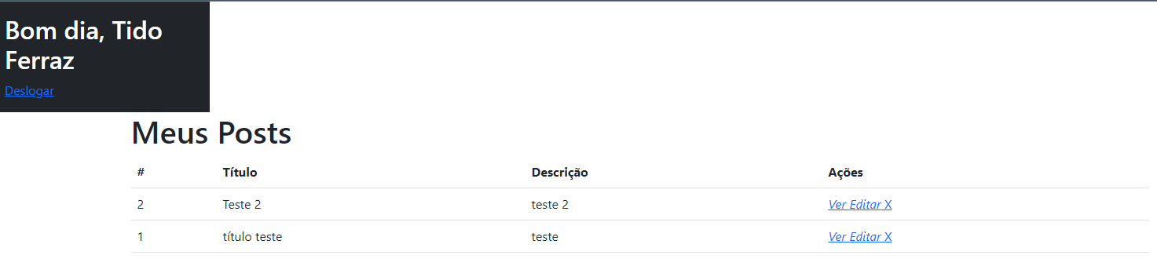
BLOG | PHP E CSS | LOGIN E SENHA
Abra a página view2.php e coloque a div main dentro de duas divs, a primeira com a classe container-fluid e a segunda com a classe row;
Dentro do body vamos criar uma div com a classe container-fluid para ocupar todo espaço;
Dentro dela vamos criar uma div com a classe row;
Dentro do row, faça uma barra de navegação com o nav com identificador sidebarMenu e classes col-md-3 para aplicar 3 colunas em larguras médias (720 pixels), col-lg-2 para aplicar a largura de 2 colunas em telas largas, um text-white e um bg-dark e aplique um afastamento em relação ao topo de valor 3 (pt-3);
Dentro do Nav vamos colocar para chamar um nome de usuário dentro do h2 e criar um parágrafo com um linque cego para Deslogar apenas para teste;
Salve o arquivo e abra no navegador (Resultado temporário ao lado).
<div class="container-fluid">
<div class="row">
<nav id="sidebarMenu" class="col-md-3 col-lg-2 text-white bg-dark pt-3">
<h2>Bom dia, Tido Ferraz </h2>
<p><a href="#">Deslogar</a></p>
</nav>
<main>
<div class="container">
<h1 id="main-title">Meus Posts</h1>

Slide 37
BLOG | PHP E CSS | LOGIN E SENHA
Crie uma lista não ordenada com as classes nav e flex-column abaixo do título e do parágrafo.
dentro da lista insira os itens Controlar Posts e Controlar Slides com a classe nav-item;
Aplique os links para as páginas e aplique também a classe nav-item;
Como desafio no final você deverá aplicar depois os ícones para os links, aplicar afastamentos e fazer os ajustes finais;
Salve e teste navegador.
<ul class="nav flex-column">
<li class="nav-item">
<a href="" class="nav-item">Controlar Posts</a>
</li>
<li class="nav-item">
<a href="" class="nav-item">Controlar Slides</a>
</li>
</ul>

Slide 38
BLOG | PHP E CSS | LOGIN E SENHA
<?php
include_once('../config/connection.php');
session_start();
if($_SESSION['logado'] != true){
header('Location: index.php');
die();
}
if(isset($_GET['sair'])){
session_destroy();
header('Location: index.php');
die();
}
$stmt = $conectar->prepare("SELECT * FROM posts ORDER BY id DESC");
$stmt->execute();
$results = $stmt->fetchALL(PDO::FETCH_ASSOC);
include_once('header.php');
?>
Crie dentro do admin o arquivo header.php;
Remova o html da view2.php até o fechamento do nav e (não remova o php antes) e coloque na página header.php. Na página view2.php insira um include chamando o header. Salve e teste para ver se vai abrir corretamente;
Agora vamos inserir um início de sessão (session_start).
Crie uma condicional para caso a sessão logado seja diferente de verdadeiro para que a página retorne para tela de login, encerre com a função die (é o mesmo que exit);
Crie um novo if para o deslogar, a condição buscará a palavra “sair” via GET, existindo ela destruirá a sessão, irá carregar a página index.php e receberá um die;
Salve e teste para ver se o login e senha vão acessar a página, não esqueça de testar com um usuário e senha errados.
//Iniciando a sessão:
if (session_status() !== PHP_SESSION_ACTIVE) {
//Definindo o prazo para a cache expirar em 60 minutos.
session_cache_expire(60);
session_start();
}

Slide 39
BLOG | PHP E CSS | LOGIN E SENHA
Vá ao arquivo header.php e insira uma variável de sessão para carregar o nome;
No link do deslogar coloque ?sair para carregar o valor “sair” via GET;
Salve e teste.
<nav id="sidebarMenu" class="col-md-3 col-lg-2 text-white bg-dark pt-3">
<h2>Bom dia <?php echo '$_SESSION['nome']; ?></h2>
<p><a href="?sair">Deslogar</a></p>
<ul class="nav flex-column">
<li class="nav-item">
<a href="" class="nav-item">Dashboard</a>
</li>
<li class="nav-item">
<a href="" class="nav-item">Inserir</a>
</li>
</ul>
<p><a href="?sair">Deslogar</a></p>
</nav>

Slide 40
BLOG | PHP E CSS | LOGIN E SENHA
Crie uma página session.php, remova o session_start e a condicional da sessão do arquivo view2.php e cole dentro de uma tag de php no arquivo session.php.
Salve os arquivos e faça um teste logando novamente no painel administrativo.
Dica:
//Iniciando a sessão:
if (session_status() !== PHP_SESSION_ACTIVE) {
//Definindo o prazo para a cache expirar em 60 minutos.
session_cache_expire(60);
session_start();
}
view2.php
<?php
include('../config/connection.php');
include('session.php');
$stmt = $conectar->prepare("SELECT * FROM posts ORDER BY id");
$stmt->execute();
$results = $stmt->fetchALL(PDO::FETCH_ASSOC);
?>
session.php
<?php
session_start();
if($_SESSION['logado'] != true){
header('Location: index.php');
die();
}
if(isset($_GET['sair'])){
session_destroy();
header('Location: index.php');
die();
}
?>

Slide 41
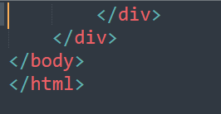
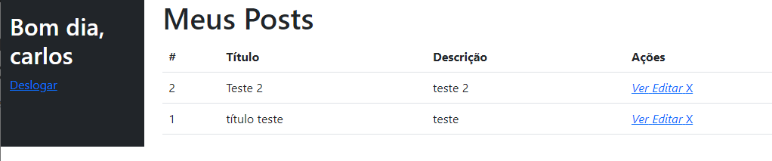
BLOG | PHP E CSS | LOGIN E SENHA
footer.php
crie o arquivo footer insira o fechamento das divs, body e html;
Salve e teste;
Na página view2.php insira duas classes para limitar a largura da região principal e deixar a barra de navegação do lado esquerdo, aplique as classes col-md-9 e col-lg-10;
Salve e teste (Veja o resultado na imagem abaixo).
<main class="col-md-9 col-lg-10">
<div class="container">
<h1 id="main-title">Meus Posts</h1>
<table class="table" id="contacts-table">
<thead>
<tr>
<th scope="col">#</th>
<th scope="col">Título</th>
<th scope="col">Descrição</th>
<th scope="col">Ações</th>

Slide 42
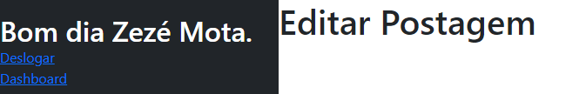
BLOG | PHP E CSS | EDITAR
Agora será a hora de criar a página para editar a postagem, crie o arquivo editar.php;
Acrescente os includes ao lado na página editar.php;
Mude o título para “Editar Post”.
Salve e teste o arquivo.
<?php
include_once('../config/connection.php');
include_once('session.php');
include_once('header.php');
?>
<main class="col-md-9 col-lg-10">
<div class="container">
<h1 id="main-title">Editar Post</h1>
</div>
</main>
<?php
include "footer.php";
?>

Slide 43
BLOG | PHP E CSS | EDITAR
O próximo passo é aplicar a mecânica de edição;
Dentro do bloco inicial do PHP, crie uma variável id para receber via GET o valor do id, pois ele será a referência para o SQL editar o registro (postagem);
Prepare os arquivos selecionando o id, title e description quando o valor do id for igual ao valor do id recebido;
Execute uma array contendo o valor do id para a variável id;
Crie uma variável montando um fetchALL;
Note que parte do código usado é muito parecido com os anteriores.
<?php
include_once('../config/connection.php');
include('session.php');
$id = $_GET['id'];
$stmt = $conectar->prepare('SELECT id, title,description FROM posts WHERE id = :id');
$stmt->execute(array('id' => $id));
$results = $stmt->fetchALL(PDO::FETCH_ASSOC);
?>
<?php include_once('header.php');?>

Slide 44
BLOG | PHP E CSS | UPDATE
Agora você deverá criar um formulário para editar os valores recebidos, coloque uma ação apontando para o arquivo editar-fim.php (será criado posteriormente), com método post;
Crie um foreach com uma variável resultado com uma variável post;
Crie 3 campos de input do tipo texto, com valor recebendo via posts os campos deverão ser editados e com seus respectivos names;
Após o foreach crie um botão do tipo submit.
<form action="editar-fim.php" method="post" enctype="multipart/form-data">
<?php foreach($results as $post): ?>
<p><input type="hidden" value="<?= $post["id"] ?>" name="id"></p>
<p><input type="text" value="<?= $post["title"] ?>" name="title"></p>
<p><input type="text" value="<?= $post["description"] ?>" name="description"></p>
<?php endforeach; ?>
<input type="submit" value="EDITAR">
</form>

Slide 45
BLOG | PHP E CSS | UPDATE
Vamos criar o arquivo editar-fim.php, faça o arquivo de inclusão no começo do php;
Crie as variáveis para receber via POST os valores do id, title, description;
Prepare o PDO para fazer o Update setando os campos id, title e description onde o valor do id for igual ao id recebido;
Trate os dados com o bindParam;
Execute o PDO;
Aplique a variável results montando o fecthALL
Para concluir o arquivo, faça com que após a edição o arquivo retorne para o arquivo main.php, use a função header;
Salve e teste no navegador.
<?php
include_once('../config/connection.php');
$id = $_POST['id'];
$title = $_POST['title'];
$description = $_POST['description'];
$stmt = $conectar->prepare('UPDATE posts SET id = :id, title = :title, description = :description WHERE id = :id');
$stmt->bindParam(":title", $title);
$stmt->bindParam(":description", $description);
$stmt->bindParam(":id", $id);
$stmt->execute();
$results = $stmt->fetchALL(PDO::FETCH_ASSOC);
header('Location: view2.php');
?>

Slide 46
BLOG | PHP E CSS | CONCLUSÃO
Como desafio faça melhorias estéticas no layout do Blog;
Salve e teste.

Slide 47
PHP | USUÁRIOS

Slide 48
BLOG | PHP E CSS | CONCLUSÃO
Faça a página cad_user.php dentro da pasta admin, para cadastrarmos os usuários;
Aponte o formulário para a página cad_userOK.php via Post;
Crie os campos de texto para nome, login e senha.
<form action="cad_userOK.php" method="POST">
<div class="mb-3">
<label class="form-label">Digite o nome do usuário</label>
<input type="text" class="form-control" name="nome">
</div>
<div class="mb-3">
<label class="form-label">Digite o login do usuário</label>
<input type="text" class="form-control" name="login">
</div>
<div class="mb-3">
<label class="form-label">Digite a senha do usuário</label>
<input type="text" class="form-control" name="senha">
</div>
<div class="mb-3">
<button type="submit" class="btn btn-dark">Cadastrar Usuário</button>
</div>
</form>

Slide 49
BLOG | PHP E CSS | CONCLUSÃO
Agora crie a página cad_userOk.php dentro da pasta admin, para enviar os dados cadastrados;
Faça o include do arquivo de conexão e chame as variáveis para carregar os valores via post;
Dê um eco para imprimir as variáveis;
Salve e teste o arquivo.
<?php
include "../config/connection.php";
$nome = $_POST['nome'];
$login = $_POST['login'];
$senha = $_POST['senha'];
echo "$nome - $login - $senha";
?>

Slide 50
BLOG | PHP E CSS | CONCLUSÃO
Acrescente a função para criptografia md5 na variável senha;
Crie a variável $stmt e prepare a conexão para inserir dados na tabela users com os dados recebidos;
Trate os dados usando o bindParam;
Execute a variável stmt;
Salve e teste a página;
Se estiver Ok faça o redirecionamento para a página cad_user.php, salve e faça um novo teste.
<?php
include "../config/connection.php";
$nome = $_POST['nome'];
$login = $_POST['login'];
$senha = md5($_POST['senha']);
//preparar
$stmt = $conectar->prepare("INSERT INTO users (nome, login, senha) VALUES(:nome, :login, :senha)");
//tratar
$stmt->bindParam(':nome', $nome);
$stmt->bindParam(':login', $login);
$stmt->bindParam(':senha', $senha);
//executar
$stmt->execute();
header("Location:cad_user.php");
?>

Slide 51
BLOG | PHP E CSS | CONCLUSÃO
Como foi aplicada a criptografia no campo senha, será necessário mudar também no arquivo logar. Abra o arquivo logar e insira a função md5 na variável senha;
Salve e teste login para verificar se vai passar.
<?php
include "../config/connection.php";
session_start();
$login = $_POST['login'];
$senha = md5($_POST['senha']);
$stmt = $conectar->prepare("SELECT * FROM users WHERE login = :login AND senha = :senha");
$stmt->bindParam(":login", $login);
$stmt->bindParam(":senha", $senha);
$stmt->execute();
…

Slide 52
PHP | BUSCA

Slide 53
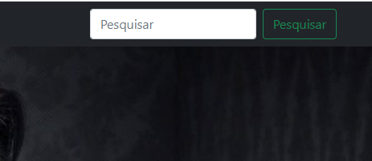
BLOG | PHP E CSS | BUSCA
Acrescente na barra de navegação uma busca (pesquise o form de busca no bootstrap) com uma ação apontando para a página buscar.php e o nome do input como buscar;
Na página buscar.php inclua o arquivo de conexão;
Crie uma variável busca que recebe o valor recebido do form;
Crie uma variável stmt que recebe a variável criada para conexão e prepara o select de todos os registros da tabela posts onde o título da variável recebe um like com o sinal de % antes e depois (o % antes e depois da palavra permite que a palavra procurada esteja em qualquer posição do título);
Execute a variável stmt;
Crie uma variável com o nome de search, a qual vai receber o fecthAll da variável $stmt.
<?php
include_once('config/connection.php');
$buscar = $_POST['buscar'];
$stmt = $conectar->prepare("SELECT * FROM posts WHERE title LIKE '%$buscar%'");
$stmt->execute();
$search = $stmt->fetchAll();
?>
…

Slide 54
BLOG | PHP E CSS | BUSCA
Para apresentar o resultado da busca iremos criar uma div com a classe container;
Dentro da div iremos criar um título 2 com “Resultado da Busca”;
O resultado será apresentado dentro de foreach, com a variável search como chave e setando valor;
Dentro do laço criaremos um h5 com a classe card-title (do Boostrap);
E para que o resultado apresentado seja clicável e leve para a página com o conteúdo final, crie um link (a) apontando para a página viewPost.php, onde o id será igual ao valor do id;
Salve a página e teste no navegador.
<div class="container">
<h2>Resultado da busca</h2>
<?php foreach($search as $key => $value): ?>
<h5 class="card-title">
<a href="viewPost.php?id=<?= $value["id"] ?>">
<?= $value["title"] ?>
</a>
</h5>
<?php endforeach; ?>
</div>

Slide 55
PHP | CRIANDO CATEGORIAS

Slide 56
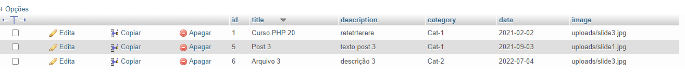
BLOG | PHP E CSS | CRIANDO CATEGORIAS
É possível criar categorias para as postagens e fazer filtros para chamar o conteúdo específico. Primeiro vamos acrescentar uma coluna com o nome category na tabela Posts, aplique o tipo varchar.
Defina o nome das categorias no próprio banco de dados, basta editar as colunas, faça pelo menos 2 categorias para testar.
Agora vá ao arquivo nav.php, crie as duas categorias no menu e aplique o link via URL paras a página category.php que deverá ser criada e indicando as categorias.
<li class="nav-item">
<a class="nav-link" href="category.php?cat=Cat-1">Cat 1</a>
</li>
<li class="nav-item">
<a class="nav-link" href="category.php?cat=Cat-2">Cat 2</a>
</li>

Slide 57
BLOG | PHP E CSS | CRIANDO CATEGORIAS
Crie a página category.php;
Crie o php e faça a inclusão do arquivo de conexão;
Faça a variável cat e carregue via GET o valor do cat que é passado pela URL;
Prepare a ação para chamar os campos do post onde a coluna category (criada no banco de dados) seja igual ao valor do cat;
Execute através de um array onde cat receber cat;
Monte o resultado do array via FetchALL;
Faça o HTML da sua página para receber os arquivos. Mantenha o design do site na página;
Aplique um para cada com os resultados como uma variável posts;
Através da variável post carregue os elementos da sua postagem;
Salve o arquivo e teste através do index.php.
Aproveite para inserir o campo category em todo o projeto. Aperfeiçoe o projeto.
Obs.: Note que a estrutura é parecida com o viewBlog.php, a diferença é que carregamos os valores da coluna category do Banco de Dados.
<?php
include_once('config/connection.php');
$cat = $_GET['cat'];
$stmt = $conectar->prepare('SELECT id, title, image, description, data FROM posts WHERE category = :cat');
$stmt->execute(array('cat' => $cat));
$results = $stmt->fetchALL(PDO::FETCH_ASSOC);
?>
….
<?php foreach($results as $post): ?>
<h1><?= $post["title"] ?></h1>
<p><img src="<?= $post["image"]?>" class="card-img-top" alt="..."></p>
<p><?= $post["description"] ?></p>
<p><?= date('d/m/Y', strtotime($post["data"])); ?></p>
<?php endforeach; ?>

Slide 58
PHP | TRABALHANDO CHAVES ESTRANGEIRAS

Slide 59
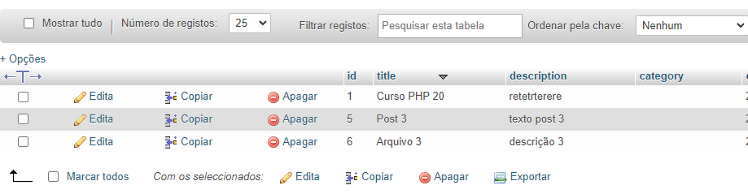
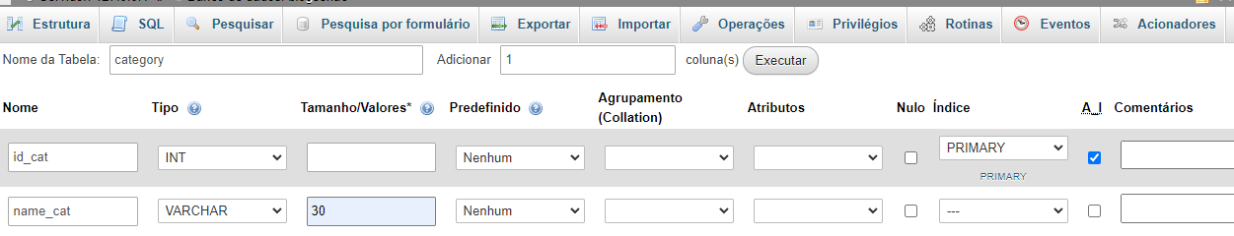
BLOG | PHP E CSS | CHAVES ESTRANGEIRAS
Na tabela posts crie uma coluna e chame de idCategory;
Crie uma tabela com o category;
Crie duas colunas, a primeira será id_cat, do tipo INT, Chave Primária e autoincrementável, a segunda coluna será name_cat, do tipo VARCHAR com tamanho 50;
O idCategory deverá receber a chave primária da tabela Category.

Slide 60
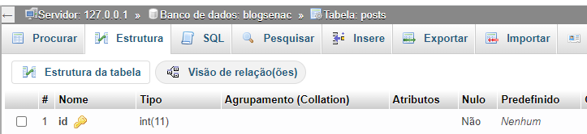
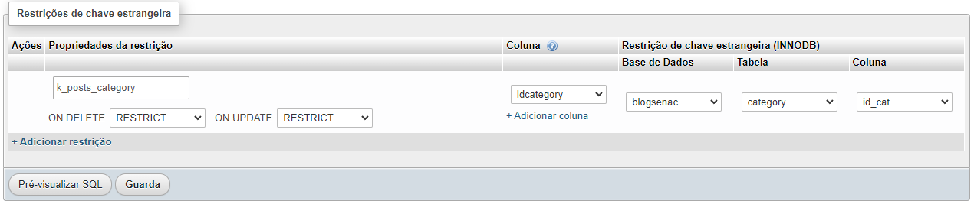
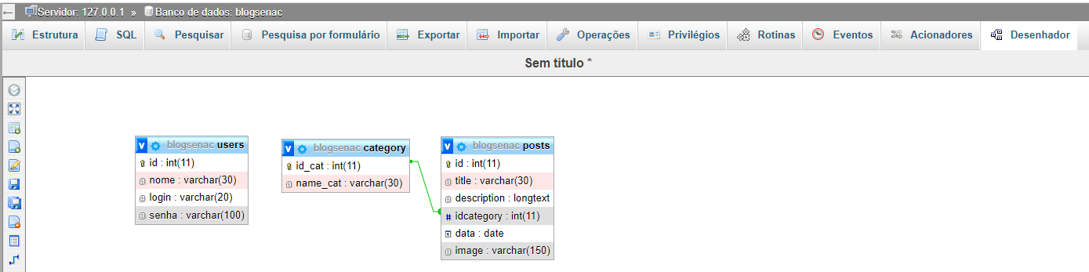
BLOG | PHP E CSS | CHAVES ESTRANGEIRAS
Retorne à tabela posts, clique em Estrutura e escolha a opção Visão de Relação(ões);
Daremos um nome para relação de fk_posts_category (Foreign Key + tabela atual + tabela secundária), clique na opção Guarda para concluir;
Importante: como estaremos aplicando uma chave estrangeira que exige um campo não nulo, insira categorias na tabela categoria;
Indo na área desenhador será possível identificar a relação das tabelas.

Slide 61
BLOG | PHP E CSS | CHAVES ESTRANGEIRAS
Vamos mudar o select aplicando um inner join para amarrar as duas tabelas;
No foreach acrescente uma linha para carregar a coluna categoria. Aproveite e estilize.
$stmt = $conectar->prepare('SELECT category.name_cat, posts.title, posts.image, posts.description, posts.data FROM category INNER JOIN posts ON category.id_cat = posts.id WHERE id = :id');
…
<?php foreach($results as $post): ?>
<h1><?= $post["title"] ?></h1>
<p><img src="<?= $post["image"]?>" class="card-img-top" alt="..."></p>
<p><?= $post["name_cat"] ?></p>
<p><?= $post["description"] ?></p>
<p><?= date('d/m/Y', strtotime($post["data"])); ?></p>
<?php endforeach; ?>

Slide 62
PHP | IMPLEMENTANDO UM EDITOR

Slide 63
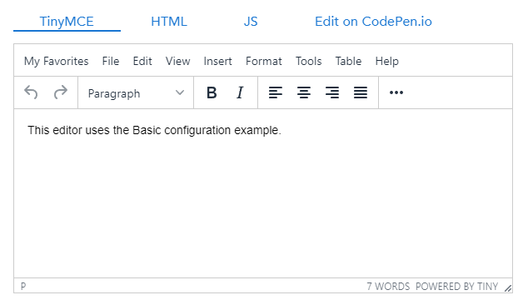
BLOG | PHP E CSS | IMPLEMENTANDO UM EDITOR
Fica mais interessante quando usamos um editor do tipo wysiwyg (What You See Is What You Get ou o que você vê é o que você recebe) para os campos de descrição.
Uma dica é usar o TinyMCE, pois é um dos mais conhecidos no mercado e bem fácil de ser aplicado no site.
Acesse a página do TinyMCE, procure pela opção com o editor na configuração básica;
Clique na opção HTML, copie o código e substitua o seu textarea dos formulários. Importante: lembre de manter o campo name do formulário;
Selecione, aba JS e copie o código, crie as tags de script (<script></script>) antes do body e cole o código dentro;
Salve o arquivo e teste no navegador. Verifique se o texto está sendo inserido no banco de dados.

Slide 64
PHP | DICAS

Slide 65
PHP | DICAS
Converta a data do banco <?= date('d/m/Y', strtotime($post["data"])); ?> // Interpreta qualquer descrição de data/hora em texto em inglês em timestamp Unix
Criptografia md5 /* ARQUIVO ENVIAR */ $senha = md5($_POST['senha']); /* ARQUIVO LOGAR */ $senha = md5($_POST['senha']);
Altura do navbar 100% - incorporado style="height: 100vh

